Slide 1
DES ва ГОСТ 28147-89 шифрлар ўқув алгоритмлари бўйича амалиёт

Slide 2
M – очиқ матн сифатида лотин алифбосидаги исм бош ҳарфининг ASCII тизимидаги тартиб рақами
К – лотин алифбосидаги фамилия бош ҳарфининг алфавитдаги тартиб рақами (ASCII тизимидаги тартиб рақами)

Slide 3
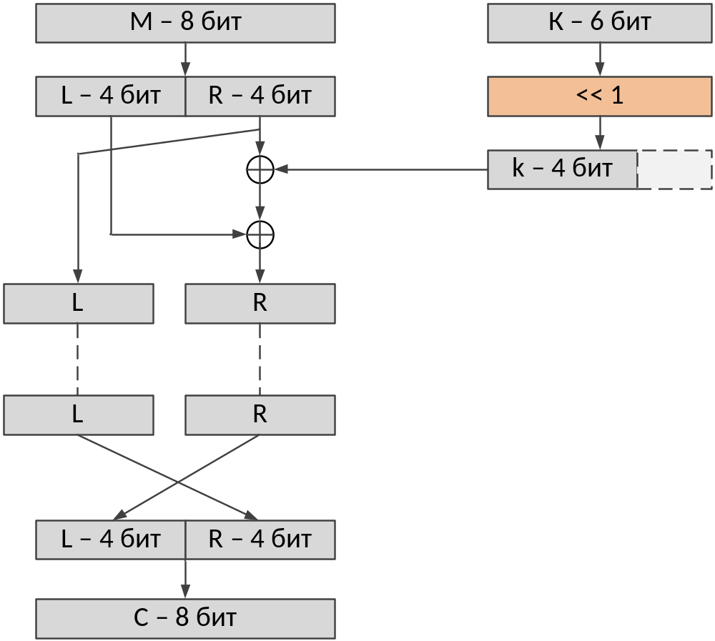
Раундлар сони – 2, 4, 6

Slide 4
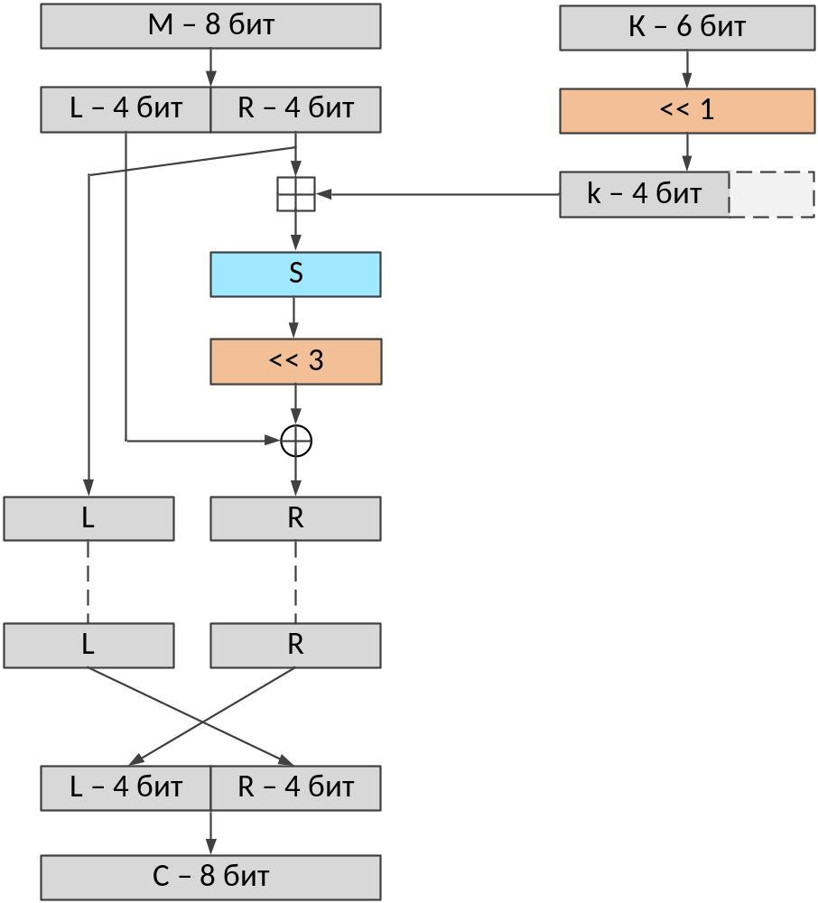
Раундлар сони – 2, 4, 6

Slide 5
S - блок
0 | 1 | 2 | 3 | 4 | 5 | 6 | 7 | 8 | 9 | 10 | 11 | 12 | 13 | 14 | 15
9 | 6 | 3 | 2 | 8 | 11 | 1 | 7 | 10 | 4 | 14 | 15 | 12 | 0 | 13 | 5

Slide 6
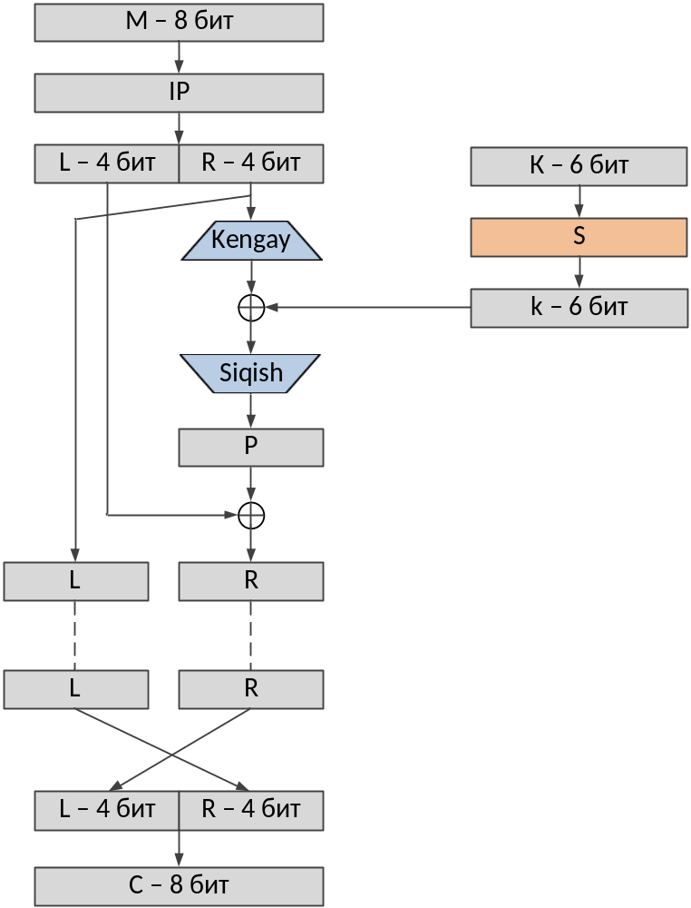
Раундлар сони – 2, 4, 6

Slide 7
IP
7 | 3 | 8 | 5
2 | 6 | 4 | 1
Kengaytirish
4 | 1 | 2
3 | 4 | 1
S blok
3 | 5 | 2
1 | 6 | 4
Siqish
5 | 2
3 | 6
P blok
3 | 1
4 | 2
IP⁻¹
6 | 8 | 3 | 5
2 | 7 | 4 | 1

Slide 8

IP
7 | 3 | 8 | 5
2 | 6 | 4 | 1
Kengaytirish
4 | 1 | 2
3 | 4 | 1
L blok
3 | 5 | 2
1 | 6 | 4
Siqish
5 | 2
3 | 6
P blok
3 | 1
4 | 2
IP⁻¹
6 | 8 | 3 | 5
2 | 7 | 4 | 1

Slide 9
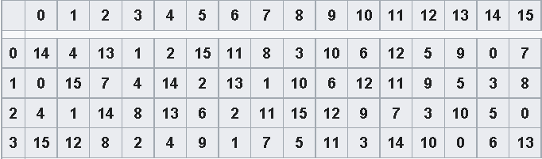
S - блок

Slide 10

IP
7 | 3 | 8 | 5
2 | 6 | 4 | 1
Kengaytirish
4 | 1 | 2
3 | 4 | 1
L blok
3 | 5 | 2
1 | 6 | 4
P blok
3 | 1
4 | 2
IP⁻¹
6 | 8 | 3 | 5
2 | 7 | 4 | 1

